Slide 1
ХАКАТОН / КЕЙС ЦДОБР
Регула
Помощник по делопроизводству
с проверяемыми источниками
10
7
Локально
исходных документов
модулей Word
LLM, поиск и данные
Notes:
0:00–0:20. Сотруднику нужно не просто найти документ, а выполнить задачу по нему. Регула связывает ответ с конкретным пунктом, помогает собрать проект и объясняет маршрут визирования. Мы использовали учебные материалы организаторов.

Slide 2
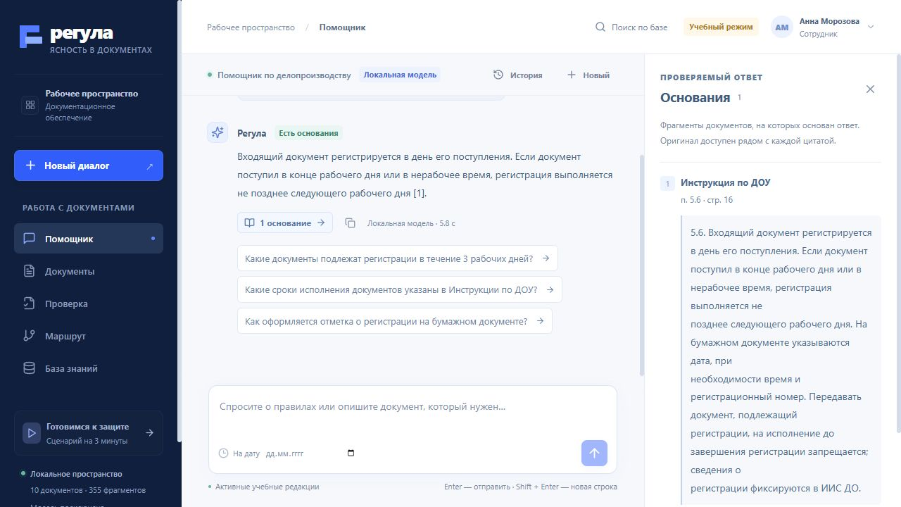
РЕГУЛА / ЦДОБР
Каждый ответ можно проверить
Пункт и страница
Дословный фрагмент и ссылка на использованную редакцию.
Без догадок
Уточнение задачи, честное отсутствие сведений, история диалога.
Учебный прототип на материалах организаторов
02
Notes:
0:20–0:55. В живом приложении задайте вопрос: «В какой срок регистрируется поступивший документ?» Раскройте цитату пункта 5.6. Покажите страницу и редакцию. Не заявляйте, что проверка цитат гарантирует смысловую правильность. При вопросе вне базы помощник должен сказать, чего не знает.

Slide 3
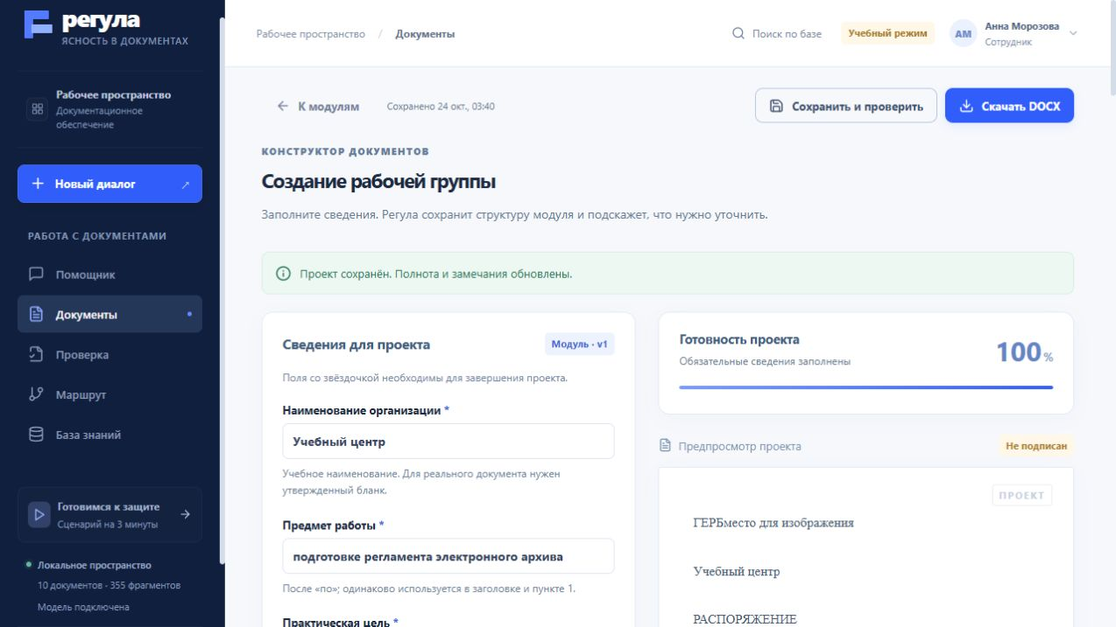
РЕГУЛА / ЦДОБР
Проекты документов по исходным модулям
Сообщить факты
Заполнение из сообщения или в форме. Недостающие поля видны.
Проверить и скачать
Исходный модуль, условные пункты, таблицы участников, настоящий DOCX.
Учебный прототип на материалах организаторов
03
Notes:
0:55–1:30. Откройте рабочую группу, сообщите цель, участников и сроки. Объясните: помощник не выдумывает реквизиты. Пустые поля отмечены, перед выгрузкой есть предпросмотр. После этого покажите маршрут ввода ИС: юридическое подразделение, ДОУ, ИТ и ИБ с основаниями. Маршрут — рекомендация, а не состоявшееся согласование.

Slide 4
РЕГУЛА / ЦДОБР
База знаний и локальная архитектура
Документ
Черновик
редакции
Проверка
куратором
Активация
Ответы
и проекты
Локальный контур
React
FastAPI
Поиск
Ollama
Рабочее пространство
Доступ и правила
BM25 и эмбеддинги
Локальная LLM
SQLite хранит проекты и журнал действий. Файлы сохраняют историю редакций.
Генератор DOCX использует модули. Правила визирования работают отдельно от LLM.
Учебный прототип на материалах организаторов
04
Notes:
1:30–2:10. Бонусный сценарий из видео организаторов: куратор загружает demo/new-module.txt, просматривает и активирует. После этого сразу появляется новая форма. Для автоматической формы нужны явные маркеры полей. Версии сохраняются; старый черновик нельзя незаметно выгрузить по измененному шаблону. Коротко объясните схему: данные и модель локальны, доступ проверяется до поиска. Правила маршрута детерминированы и обновляются вместе с тестами.

Slide 5
РЕГУЛА / ЦДОБР
Работающий прототип, который можно проверить
Что демонстрируем
Что проверяем
01 Ответ с цитатой и версией
Автотесты API, прав доступа, версий, правил и документов.
Реальные вопросы к локальной модели и проверка интерфейса.
02 Семь исходных модулей и экспорт DOCX
03 Проверка проекта и объяснение виз
04 Новый модуль через интерфейс
Пилот в организации
SSO, ИИС ДО, подпись, экспертная оценка ответов и защита хранения.
Учебный прототип на материалах организаторов
05
Notes:
2:10–3:00. Покажите журнал действий и различие ролей. Автоматические тесты и ограниченный набор реальных запросов — проверяемые свидетельства, но не промышленная аттестация. Демо-вход открыто переключает роли только в учебном режиме. Доступ для тестирования: http://127.0.0.1:8765 на машине с сервером; для экспертов нужен адрес развернутого экземпляра. Завершите предложением провести пилот с экспертными вопросами и подключением корпоративных систем. Оставшиеся две минуты — вопросы жюри.

